Slide 1
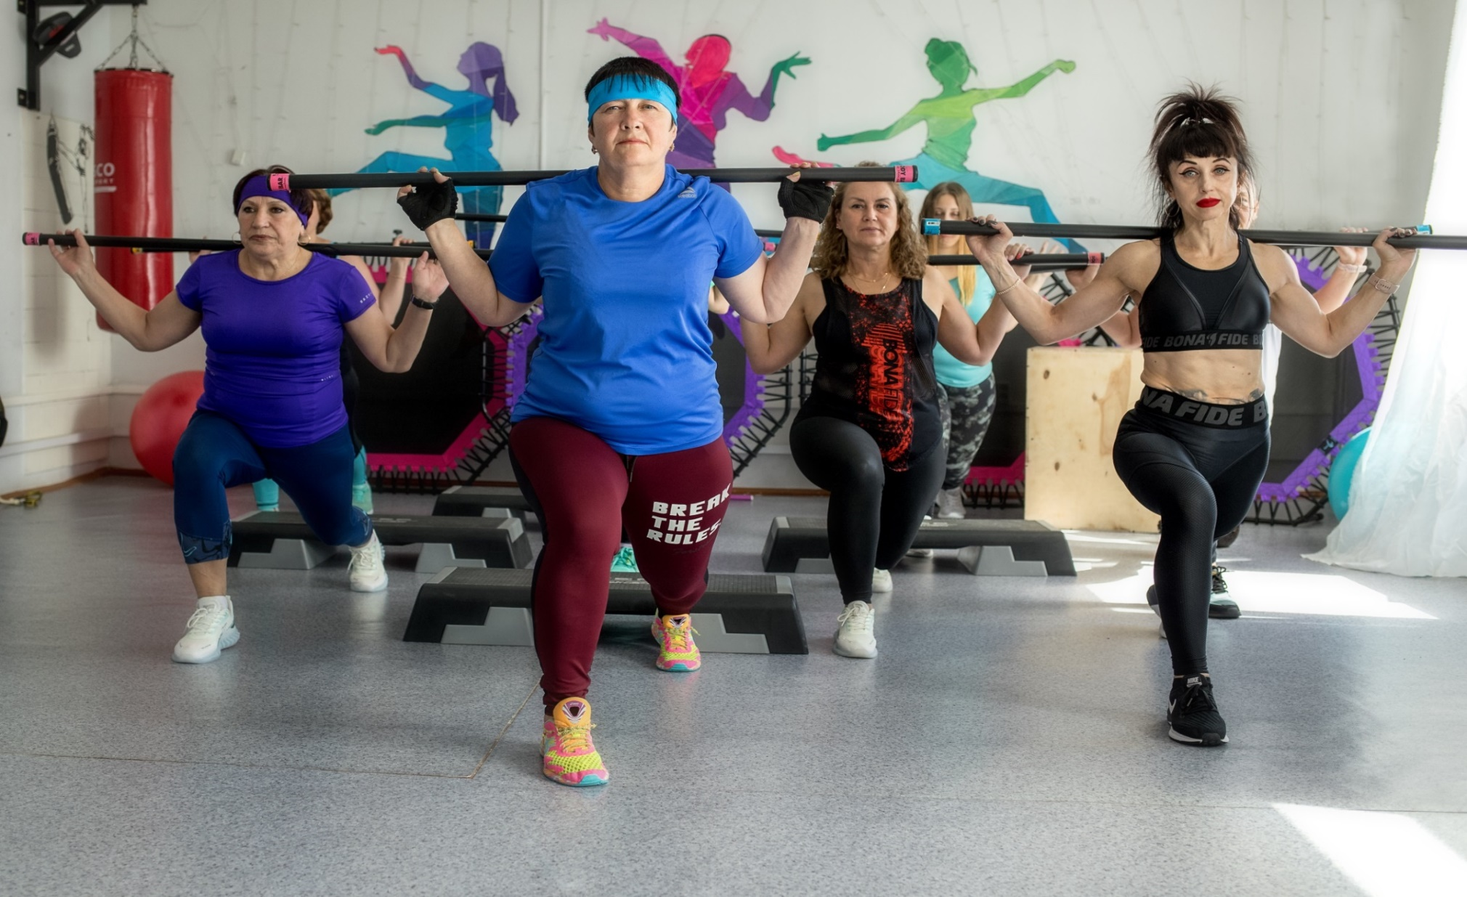


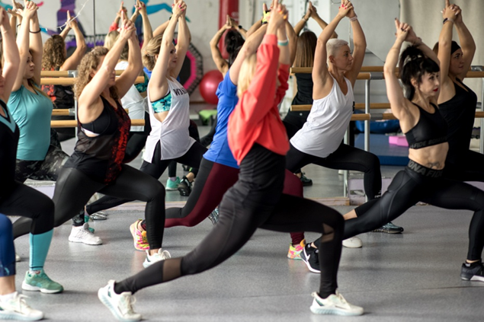
Муниципальное образование
городской округ «Охинский»
ИНВЕСТИЦИОННОЕ предложение
Строительство
картинка по теме

Slide 2


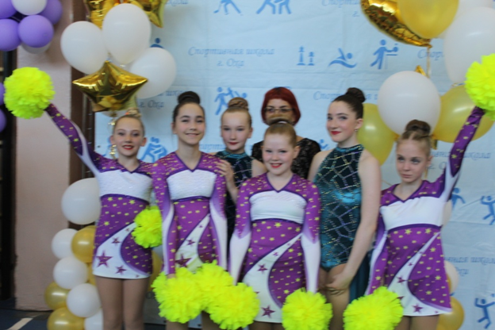
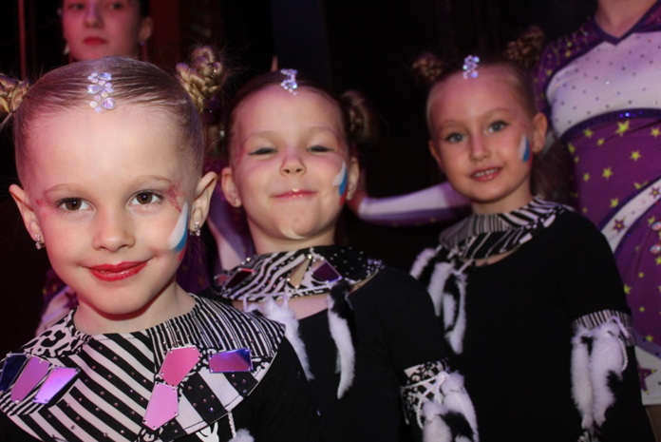
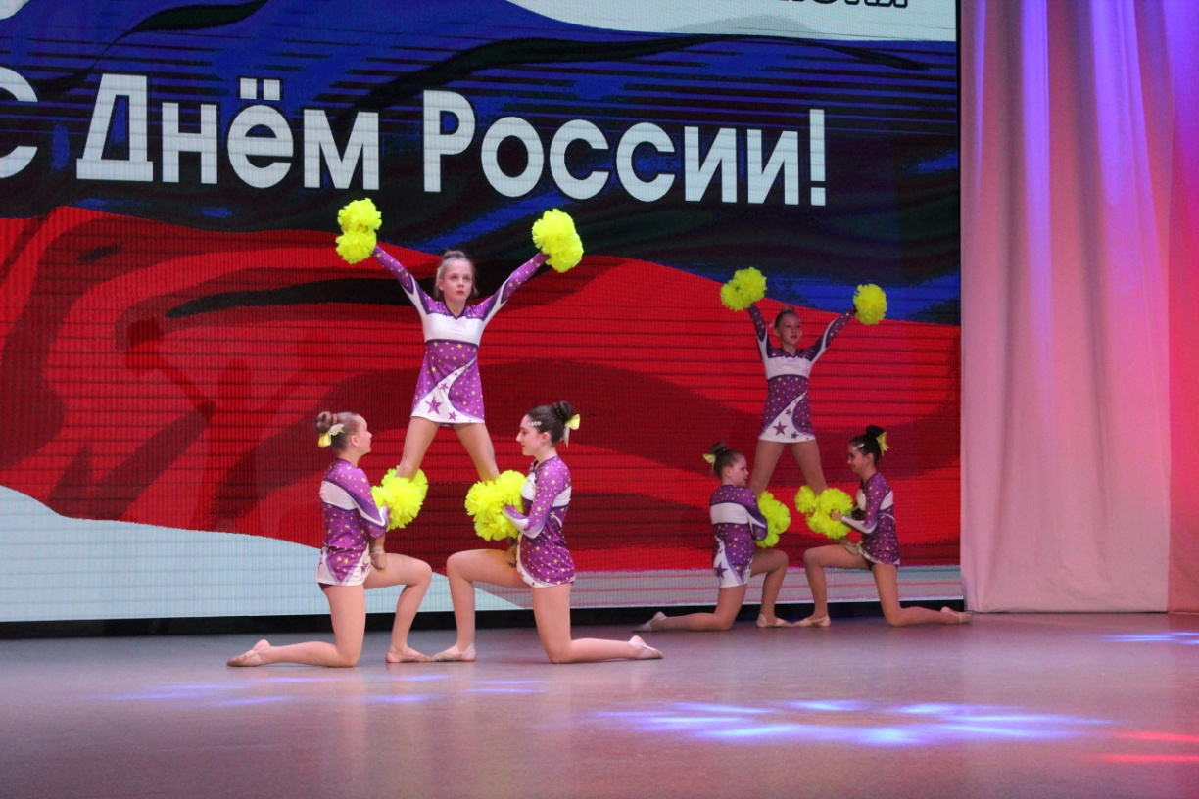
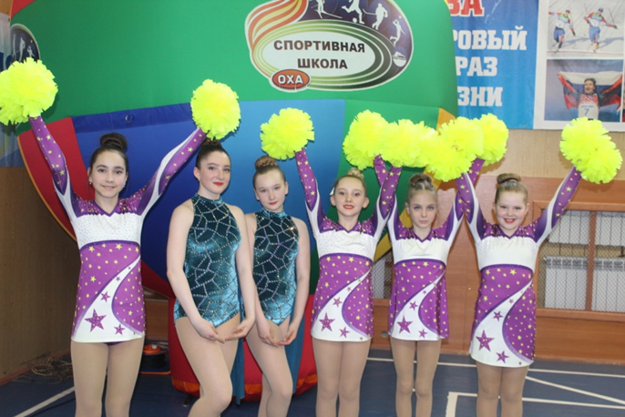
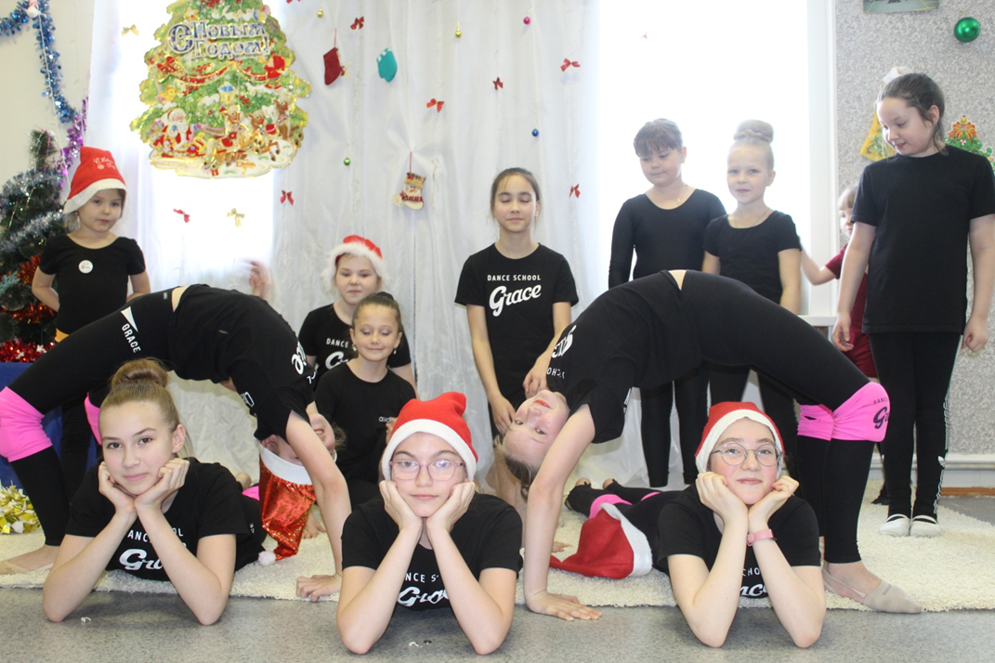
ИНВЕСТИЦИОННОЕ ПРЕДЛОЖЕНИЕ

Slide 3
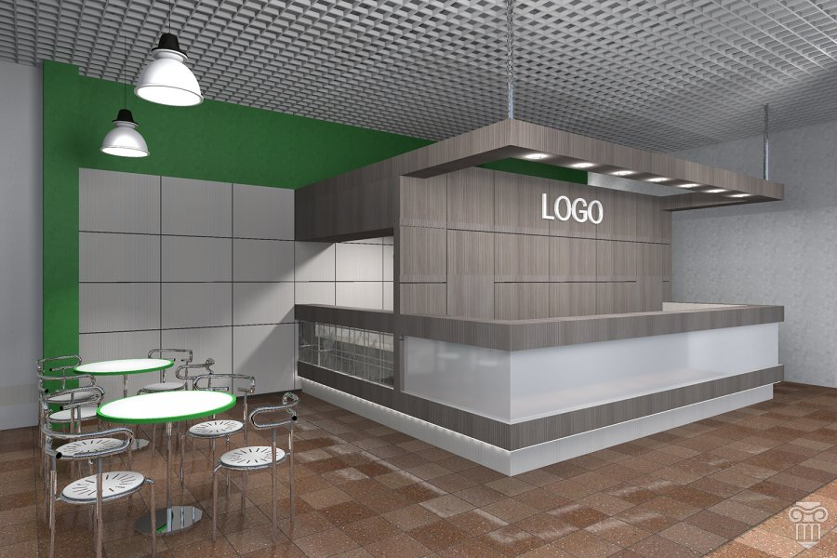

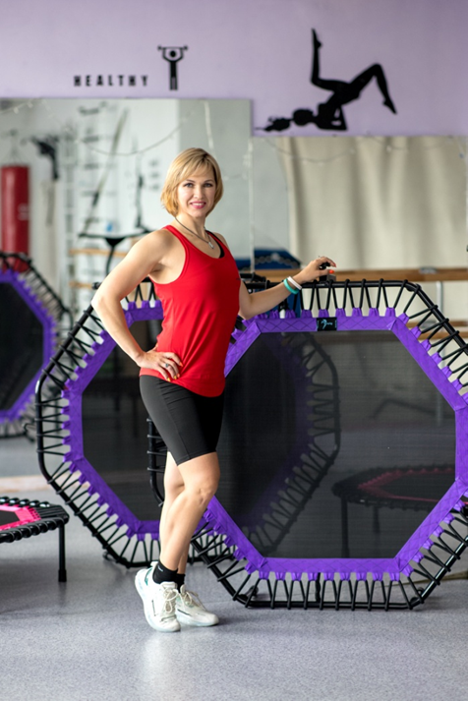
ЦЕЛЬ
Строительство фитнес центра в городе Охе. Создание современных условий для оздоровления и привлечения к активному отдыху всех категорий граждан Охинского района от 3х лет и старше. Развитие фитнес индустрии и спорта.
ПАРАМЕТРЫ ПРОЕКТА
Строительство фитнес центра .
ПРЕИМУЩЕСТВА ДЛЯ ИНВЕСТОРА
Участок выделенный под строительство спорт обьекта, находится в центральной части города.
Круглогодичное использование.
Возможность организации дополнительных видов услуг на территории (питание,, СПА процедуры, солярий, массаж, услуги салона красоты и прочее).
Фитнес пользуются высокой популярностью у граждан Охинского района.
ТРЕБУЕМЫЙ ОБЪЕМ ИНВЕСТИЦИЙ
Примерный объем инвестиций 30 млн. рублей
ИНАЯ ИНФОРМАЦИЯ
Фитнес центр - социально-значимый объект в сфере спортивно-оздоровительного обслуживания и активного образа жизни жителей района, а также для граждан, приезжающих на территорию городского округа с целью работы и отдыха. Открытие фитнес центра будет способствовать созданию новых рабочих мест и увеличению поступления налогов в бюджеты различных уровней.
картинка по теме

Slide 4


Фитнес сближает
Чем больше клиентов занимаются в группе, тем лучше.
- Те, у кого есть друг по тренировкам – кто-то, за кого они чувствуют ответственность – на 40% менее склонны аннулировать свое членство, нежели те, у кого такого друга нет. - доктор Мелвин Хиллздон
Фитнес клуб «Ритм» делает всё возможное, чтобы помочь членам клуба установить дружеские отношения в клубе. Это не только делает занятия веселее, но и создает больше точек контакта для них в клубе, означая, что по ним будут скучать, если они пропустят тренировку.
Никто еще не уходил из клуба из-за слишком большого числа друзей, а сообщества внутри студий группового фитнеса - идеальное место, чтобы обретения новых.
Фитнес клуб «Ритм» представляет Групповые фитнес программы:
Силовые фитнес программы :
Мускула в тонусе
Силовая круговая
Растяжка, оздоровительная гимнастика :
Пилатес
Йога
Кардио тренировки :
Степ аэробика
Джампинг

Slide 5
Анализ потенциальных потребителей
Предполагаемая структура и
состав спортивного комплекса
Группы покупателей | Основные критерии спроса
 | На первом месте | На втором месте | Прочие
«Молодежь» | Цена | Стиль | Многообразие видов услуг
«Бизнесмены» | Стиль | Уровень обслуживания | Ассортимент услуг
«Спортсмены» | Инвентарь | Опыт тренера | Цена
«Случайные клиенты» | Ассортимент | Цена | Качество обслуживания
«Родители с детьми» | Время посещения | Цена | Наличие детского тренера
Номер | Вид | Количество
 | Тренажерный зал | 1
2. | Зал для аэробики (шейпинга, йоги) | 2
3. | Спорт зал | 1
4. | Массажный кабинет | 1
5. | Фитнес бар (кафе) | 1
6. | Сауна в раздевалке и душ | 2

Slide 6
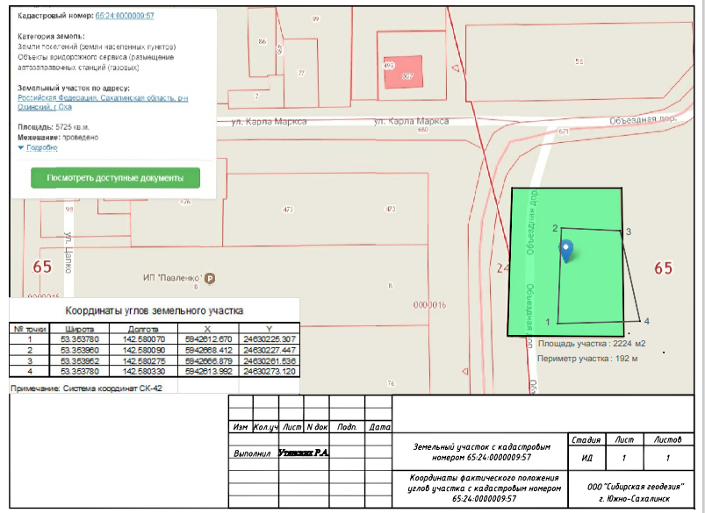

СХЕМА РАСПОЛОЖЕНИЯ
Кадастровый номер: 65:24:0000014:469
Площадь участка: 1101 м2
Площадь застройки 260 м2
Площадь покрытий 615 м2
Площадь озеленения 226 м2
Дополнительная информация :
Участок принят в безвозмездное пользование: спорт.
Российская федерация, сахалинская область, Охинский район, г. Оха, ул. 60 лет СССР.

Slide 7

МЕРЫ ПОДДЕРЖКИ
Возмещение затрат (на муниципальном уровне)
  На уплату процентов по кредитам, полученным в российских кредитных организациях (в размере 100 %, но не более 4 млн. руб.)
  На уплату лизинговых платежей по договорам финансовой аренды (лизинга) и первого взноса при заключении договора лизинга субъектам малого и среднего предпринимательства (не более 5 млн. руб.)
  На оборудование (80 %, но не более 2 млн. руб.)
Земля без торгов для масштабных проектов
а также:
свободная таможенная зона
иностранная сила вне квот

Slide 8




КОНТАКТЫ
www.adm-okha.ru
https://ritm.fitbase.io/schedule-fitbase-widget
E-mail:komitet-okha@sakhalin.ru
E-mail: ritmfit@mail.ru
тел: +74243730398, +74243735418
тел: +79147576024, 89242861088
картинка по теме

